Slide 1
Suivi annuel du service (SAS)
“Science ouverte et Communication”
Activités en :
- information scientifique et technique
- communication
- culture scientifique et technique
V7 après discussion au cours de la réunion SAS, précisions apportées
Magali Damoiseaux
Marie Roger-Chantin

Slide 2
Activités de la cellule
Magali Damoiseaux
Marie Roger-Chantin, CDD IE Ressources documentaires (sept. 2022-août 2024, poste mutualisé CPPM/IN2P3, 50%)
Les activités de la Cellule s’inscrivent dans le cadre des objectifs suivants :
Valoriser les activités du laboratoire et promouvoir son image
Assurer la diffusion et le partage des résultats de la recherche
Faciliter les échanges en interne
Contribuer au dialogue entre Science et Société
Favoriser le partage des connaissances
Sensibiliser les jeunes aux sciences
Les activités sont menées en cohérence avec celles du CNRS et d’AMU et en lien avec les réseaux de :
Communication : Com’IN2P3, Com’On CNRS, Com'CNRS-DR12
Culture Scientifique et Technique (CST) : CST-AMU, CST-Culture Science Paca
Information Scientifique et Technique : Démocrite-IN2P3, Renatis-CNRS
23/01/2024 - SAS

Slide 3
Organisation fonctionnelle
Référents
IST Eric Kajfasz
Outil IST LIMBRA Renaud Le Gac
CST AMU Julian Bautista
Ateliers CinéSciences Yann Coadou
Sciences à l’école José Busto
Masterclasses Julien Cogan
Elisabeth Petit
Justine Serrano
Treize Minutes Yannick Boursier
Femmes de science* Stéphanie Escoffier
Egalité Hommes Femmes* Elisabeth Petit
TIPE Heide Costantini
Stages William Gillard
Frédéric Hachon
Fabrice Feinstein
Julien Zoubian
Animation Scientifique Dorothea vom Bruch
Benjamin Racine
Farès Djama
Direction et responsables d’équipes et de services
Cellule Science Ouverte et Communication
Correspondants photos
Correspondants publications
Services administration, infrastructure et informatique, patrimoine et logistique
* Dans cette thématique, l’initiative de Chiara Lastoria et de Dorothea vom Bruch sur la place des femmes en science, débouchera probablement sur des actions de communication spécifiques
IST = Information scientifique et Technique
CST = Culture Scientifique et Technique

Slide 4
Information Scientifique et Technique
Production scientifique et technique
Aix Marseille Univ, CNRS/IN2P3, CPPM, Marseille, France
Le CPPM s'inscrit dans la politique Science Ouverte du CNRS (https://www.science-ouverte.cnrs.fr/), celle d'Aix-Marseille Université (https://www.univ-amu.fr/fr/public/drv-charte-daix-marseille-universite-en-faveur-de-la-science-ouverte) et dans le cadre réglementaire national.
Il soutient notamment l'accès ouvert aux publications par le biais des archives ouvertes (arXiv et HAL) et privilégie des modèles de publication gratuits à la fois pour les auteurs et les lecteurs.
Outils de valorisation
LIMBRA : outil du CPPM, https://marprod.in2p3.fr/limbra_cppm
  Correspondants publications
  Tableau récapitulatif, https://www.cppm.in2p3.fr/web/fr/recherche/publications/
HAL : archive ouverte, https://hal.science/CPPM, référence pour AMU (Bonus), pour la Science Ouverte, pour les CRAC…
→Formation aux grands principes de la gestion des données de la recherche/AMU :
22 février 2024 à Aix en Provence et le 16 avril et le 29 mai 2024 à Marseille.

Slide 5
Information Scientifique et Technique
Ressources documentaires
Renouvellement des abonnements, https://marintra.in2p3.fr/?q=fr/content/abonnements
Prêt de livres → bibliothèque CPPM https://koha3.in2p3.fr/ et bibliothèque universitaire https://bu.univ-amu.fr/ (compte ENT)
Achat de livres → gestion par le service (pas de service mutualisé IN2P3)
Actualités, https://marintra.in2p3.fr/?q=fr/content/linformation-scientifique-et-technique-ist (ex : FAQ Science Ouverte)
Indicateurs en IST et Communication
Bases de données internes, https://marintra.in2p3.fr/?q=fr/content/bases-de-données,
mettre à jour au moins une fois par an Medias
            Responsabilités
            Organisation de rencontres scientifiques
            Interventions
            Enseignements

Slide 6
Communication
et culture scientifique et technique
Faire connaitre
le CPPM
Objectifs
de communication
Informer,
intéresser, fédérer
le personnel
Sensibiliser
les jeunes
aux sciences
+ Aspects « transverses » : science ouverte, femmes en science, diversité et inclusion sur le lieu de travail, éco-responsabilité
En fonction de l’objectif visé et du public concerné, moyens adaptés :
Plaquette, rapport d’activité, site web
Newsletter, lettres institutionnelles, twitter, photothèque IN2P3
Evènements institutionnels, grand public
Evènements pour le personnel (ex : présentations vulgarisées en RG)

Slide 7
Bilan 2023

Slide 8
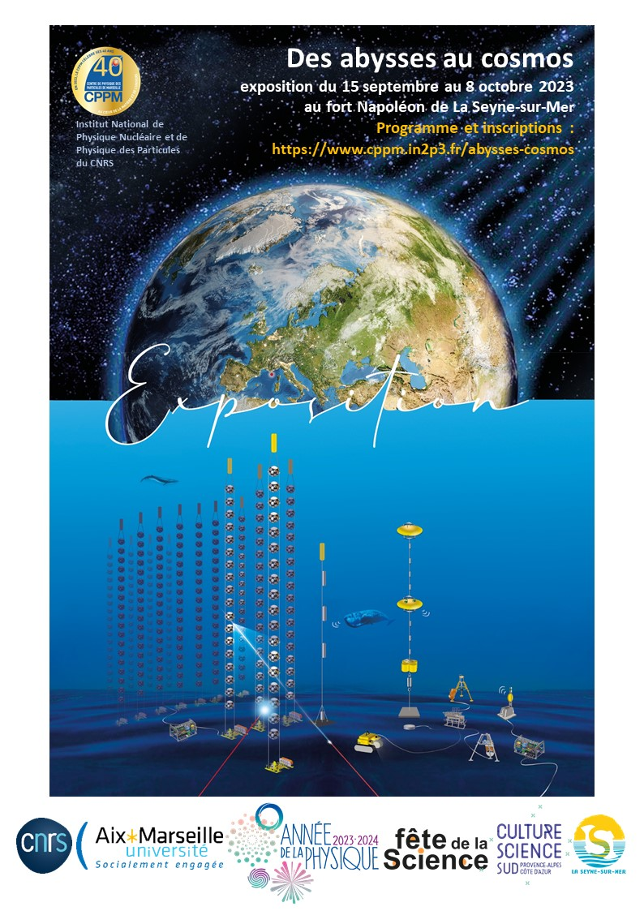





Evénements 2023
avec des ressources humaines du CPPM !
40 ans du CPPM, https://indico.in2p3.fr/category/1171/
Inauguration du LSPM, https://indico.in2p3.fr/category/1122/
Exposition « Des abysses au cosmos », https://indico.in2p3.fr/category/1212/
Fête de la science, https://indico.in2p3.fr/event/30065/
EPS-HEP 2025, https://indico.in2p3.fr/category/1160/

Slide 9
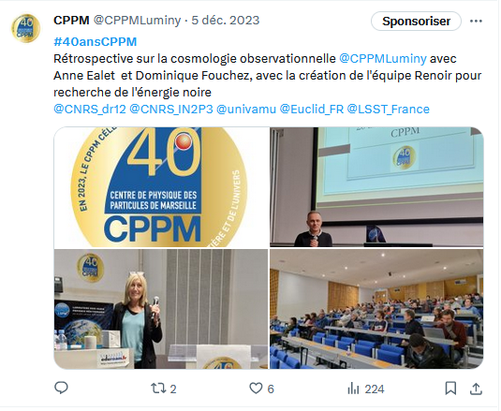
40 ans du CPPM en RG
  Présentations en RG «CPPM@40 Serie»
    Le 5 janvier : The early times, ALEPH par Mossadek Talby
    Le 7 février : D0 par Arnaud Duperrin
    Le 7 mars : CP LEAR par Renaud Le Gac
    Le 4 avril : H1 par Claude Vallée
    Le 5 septembre : imXgam, par Christian Morel
    Le 5 décembre : Cosmologie par Anne Ealet et Dominique Fouchez

Slide 10
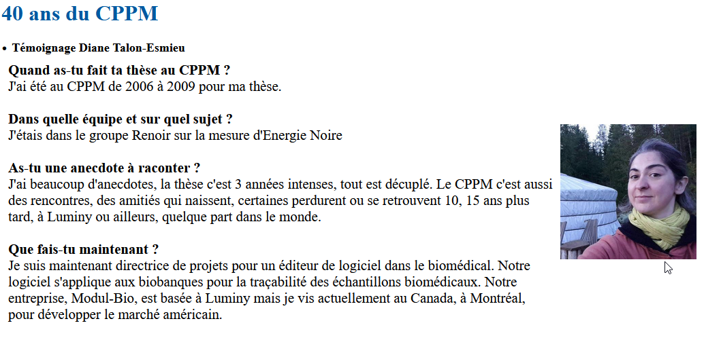
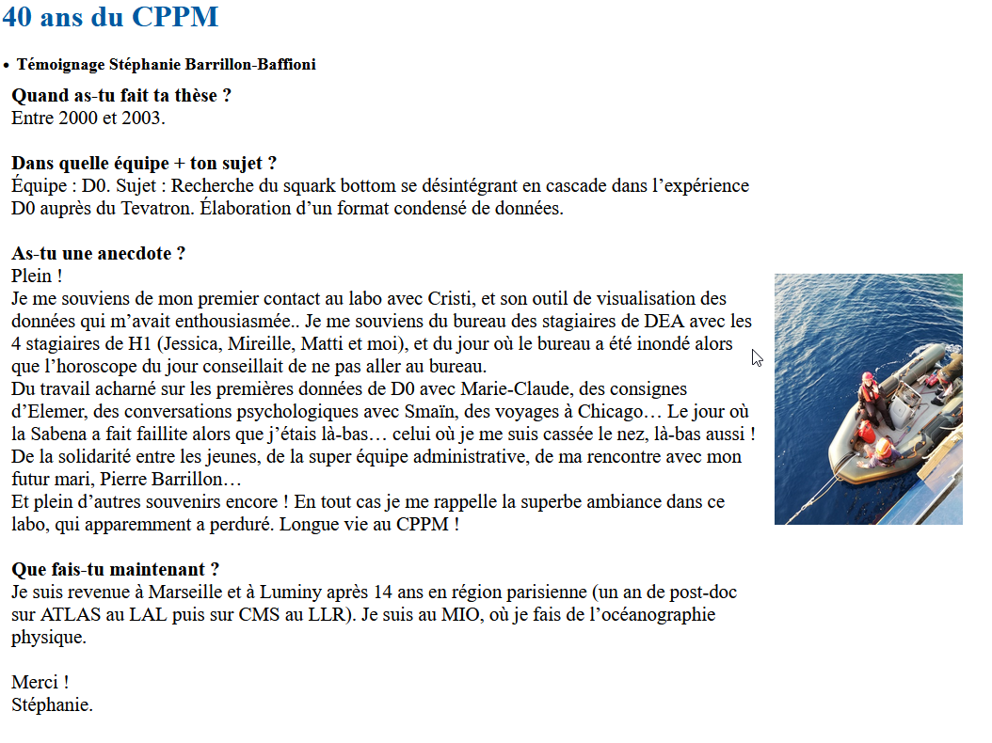
40 ans du CPPM dans la news letter
  Témoignages des « anciens » du CPPM

Slide 11
40 ans du CPPM dans la news letter
  Témoignages des « anciens » du CPPM
    David Rousseau (lettre 323)
    Stéphane Basa (lettre 324)
    Isabelle Négri (lettre 326)
    Siddharth Bhat (lettre 327)
    Fabrice Hubaut (lettre 328)
    Julien Babel (lettre 329)
    David Calvet (lettre 332)
    Anne-Fleur Barfuss (lettre 336)
    DianeTalon – Esmieu (lettre 337)
    Stéphanie Barrillon – Baffioni (lettre 338)

Slide 12
40 ans du CPPM : journées du labo
  Journées pour le personnel
  Mardi 20 et mercredi 21 juin : journées pour tout le personnel
  23 novembre : ½ journée institutionnelle
 | Mardi 20 juin | Mercredi 21 juin
Matin |  | Mon métier en 180 sec Quiz Conférence grand public
Déjeuner |  | BBQ + dessert participatif
Après-midi | Visite du laboratoire avec 14 stands Posters Iceberg des métiers Diaporama photos Affiches des conférences, cartes de vœux, rapports d’activité | Activités ludiques : Pétanque, jeux de société et de plein air

Slide 13
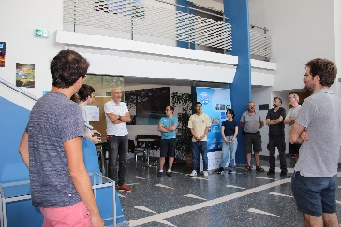
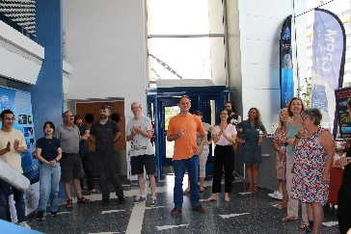
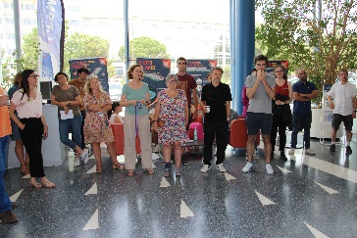
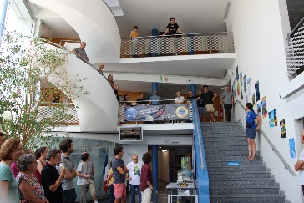
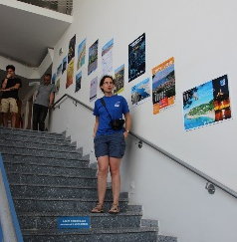
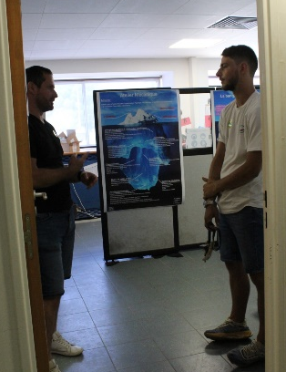
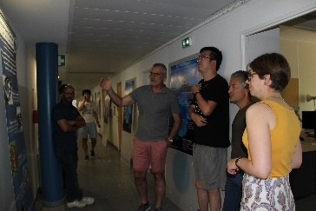
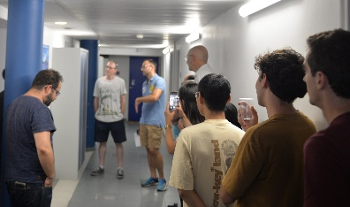
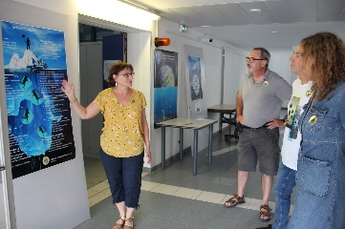
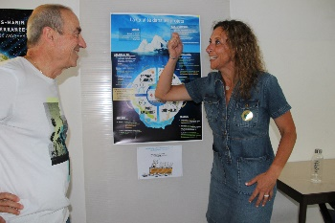
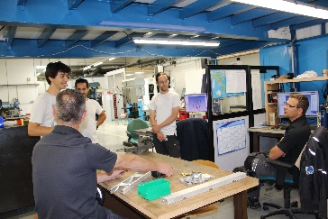
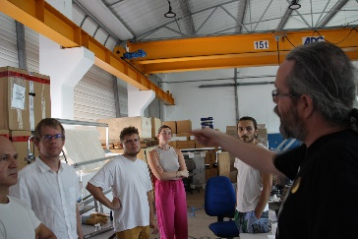
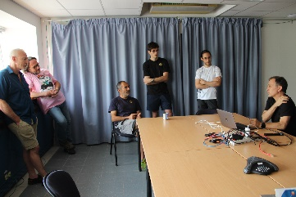
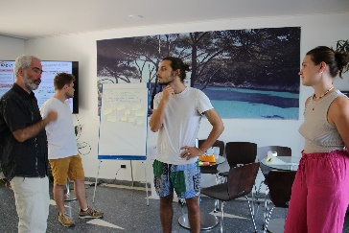
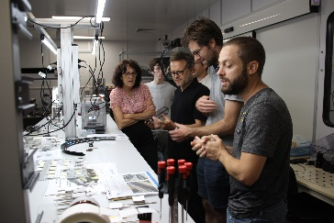
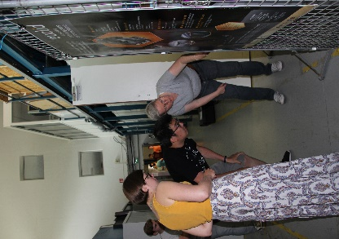
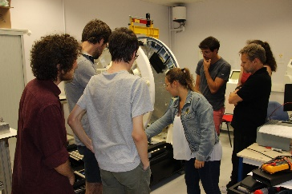
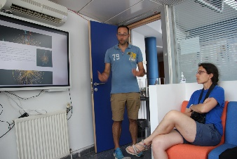
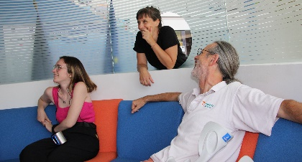
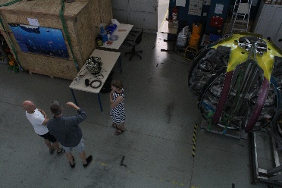
Mardi 20 juin : portes ouvertes du labo
Après une introduction par Cristi et des explications par Elisabeth, découverte des 14 stands
Activités en électronique
Informatique
et salle des serveurs
Service Finances
Service Qualité
Bureau d’études
Atelier mécanique
Dark Side
LSST
Eco-responsabilité
ATLAS/ITk
imXgam
App’Labo Culture Science et Technique
Euclid
KM3NeT

Slide 14
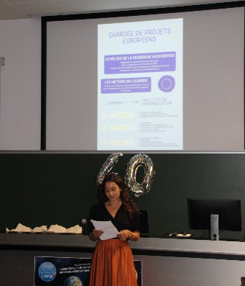
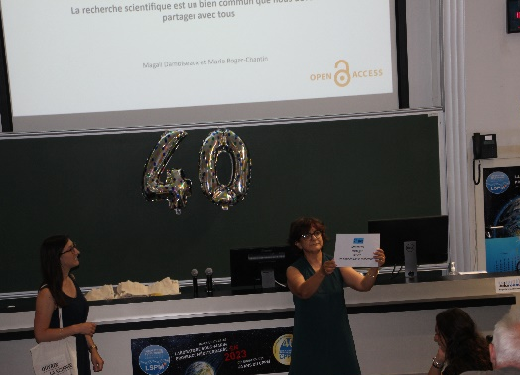
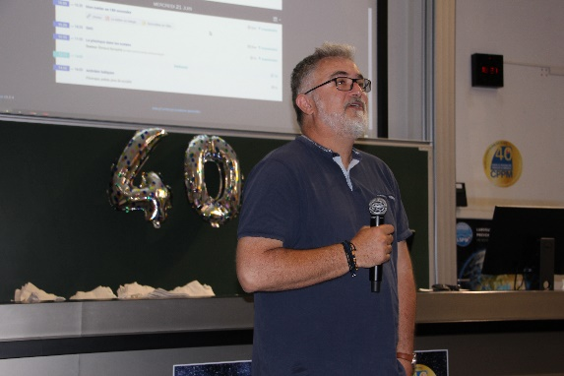
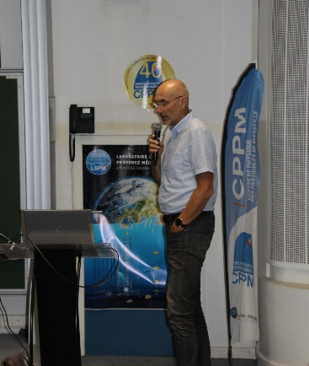
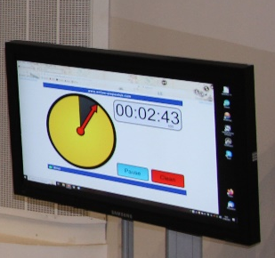
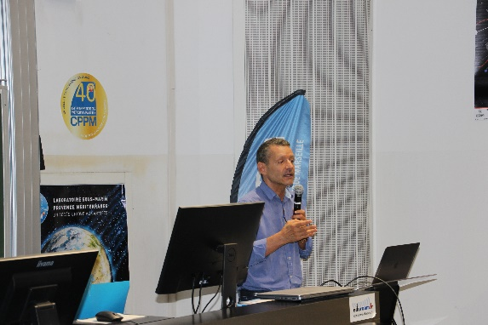
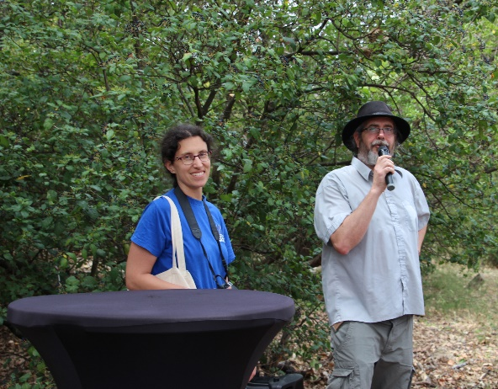
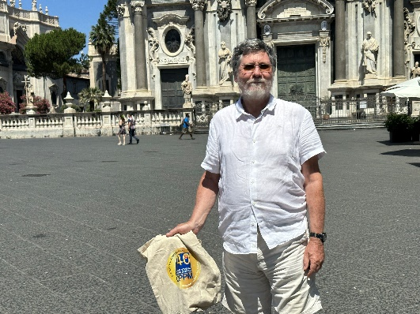
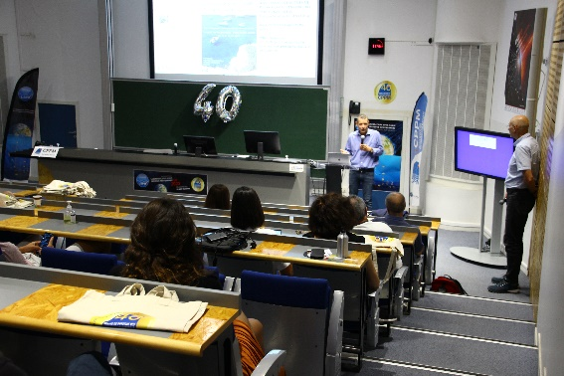
Mercredi 21 juin matin :
mon métier en 180 sec.
quizz et conférence
Métier/activité en 3 minutes avec Victoria, Marie, Magali, Eric, Cristi
Richard Sempéré
« les plastiques dans les océans »
Quizz et distribution du sac « CPPM 40 ans » aux gagnants et aussi à tous les présents !
Sac qui voyage…
jusqu’en Sicile !

Slide 15
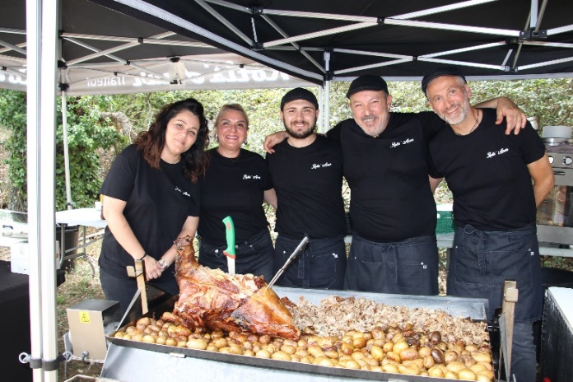
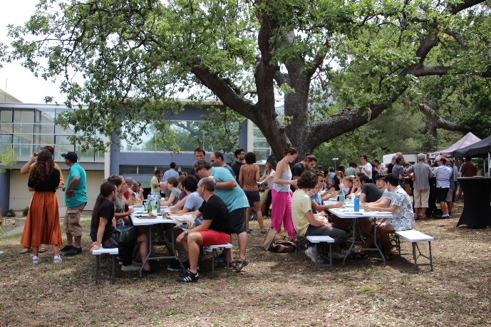
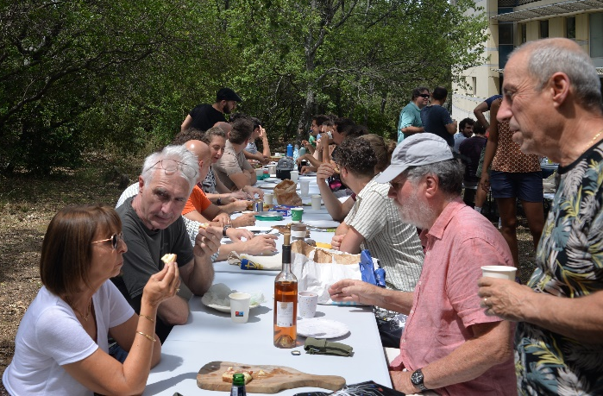
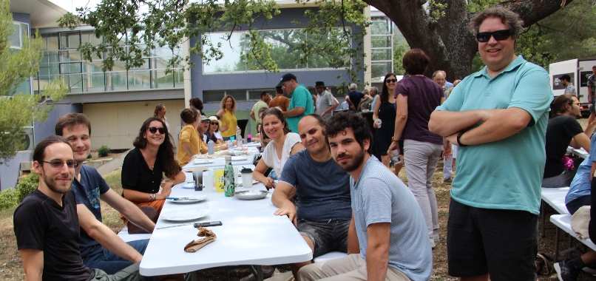
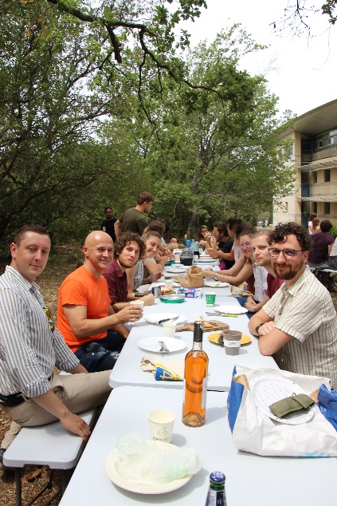
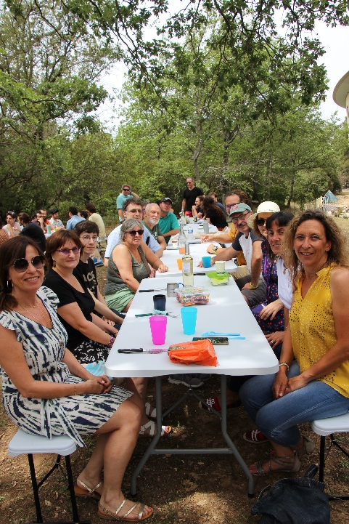
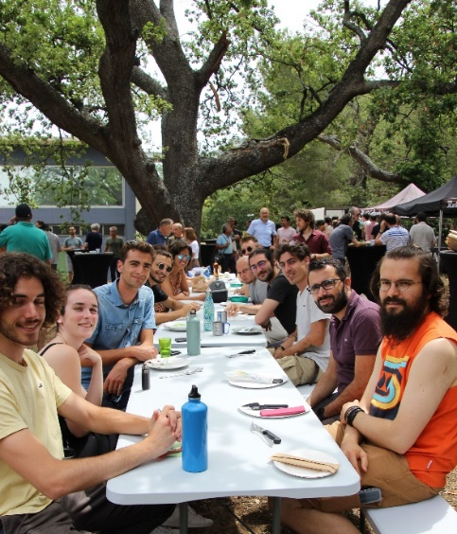
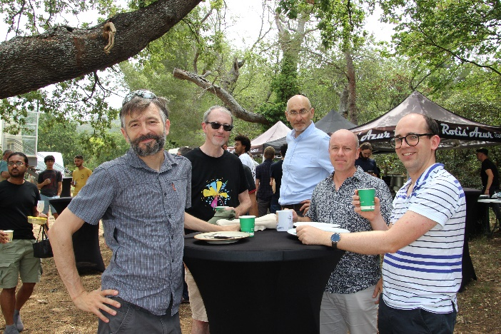
Mercredi 21 juin midi :
repas champêtre sous le chêne

Slide 16
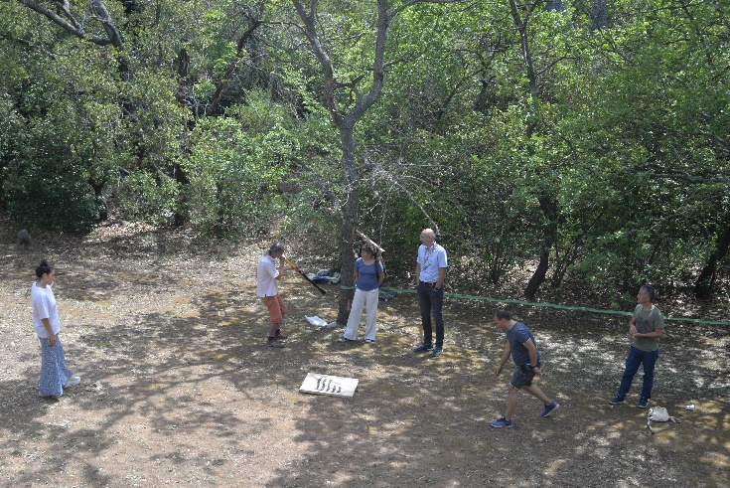
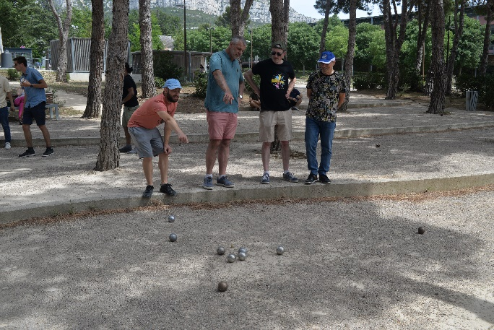
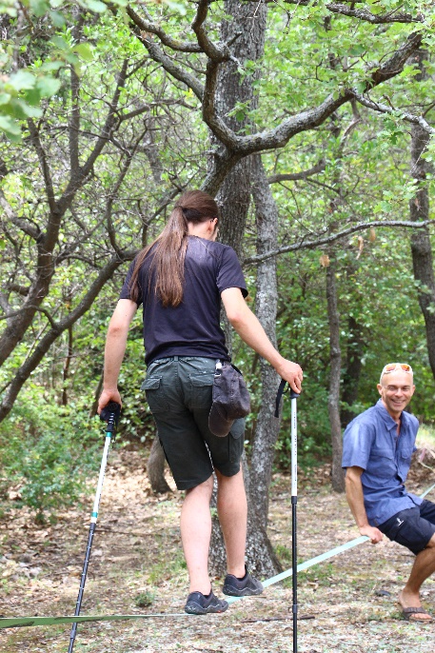
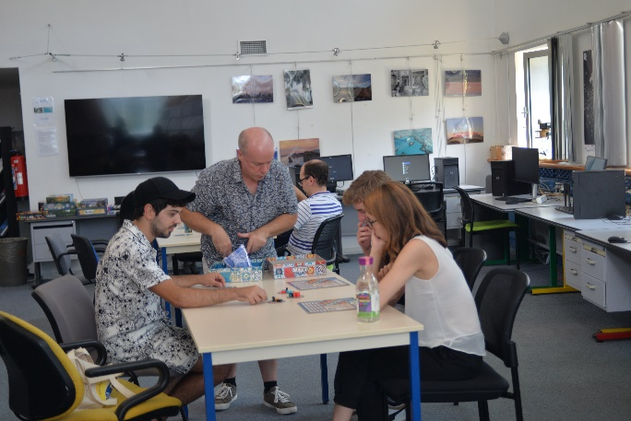
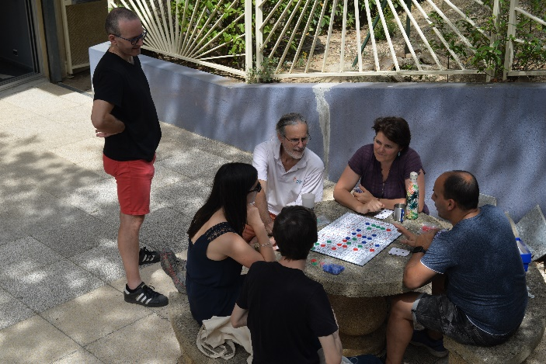
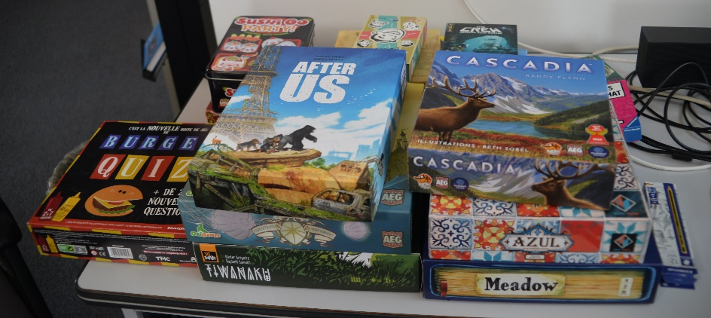
Mercredi 21 juin après-midi :
jeux de société et de plein air

Slide 17
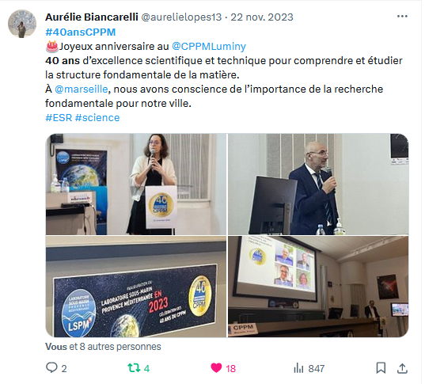
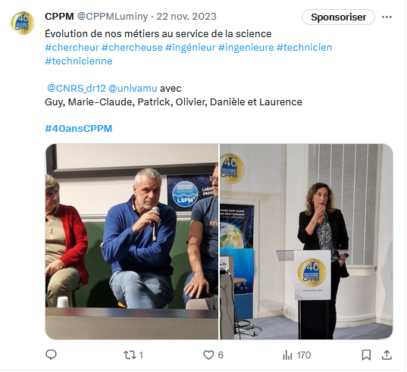
40 ans du CPPM : journée institutionnelle
  Journées pour les tutelles, les partenaires scientifiques, financeurs, partenaires industriels

Slide 18

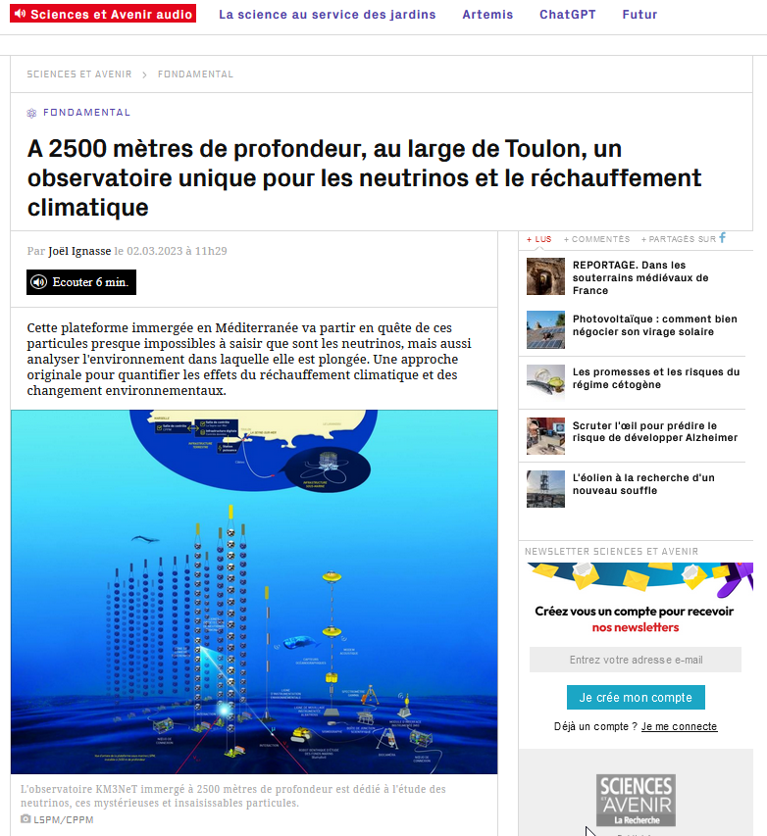



Inauguration du LSPM
  le 24 février à 14 heures,
  Objectif : faire connaitre les enjeux de la plateforme essentiellement aux partenaires financiers pour qu’ils soutiennent la plateforme et les projets associés
  Invitation : carton d’invitation envoyé à 250 invités, 140 personnes présentes en présence d’Antoine Petit
  Moyens de communication : plaquette, photos, posters, présentations, expo° des instruments, dossier de presse
  Programme, webcast : https://indico.in2p3.fr/event/28932/
  Rétrospective en images : https://www.cppm.in2p3.fr/transfert/LSPM_INAUGURATION/Retrospective/Inauguration_LSPM_240223.mp4

Slide 19



Inauguration du LSPM
Vidéos : EchoSciences Sud PACA
  Grand Luminy : https://www.youtube.com/watch?v=0LxuD0T8QLA
  EchoSciences Sud PACA : https://www.echosciences-paca.fr/communautes/videos/articles/video-echoscientifique-n-26

Slide 20



Exposition des abysses au cosmos
Exposition au fort Napoléon "Des abysses au cosmos", pour découvrir 20 ans d’exploration sous-marine du cosmos au large de La Seyne-sur-Mer ainsi que les défis et innovations scientifiques et technologiques pour l'étude des neutrinos et de l'environnement marin profond
Du 15 septembre au 8 octobre, cette exposition s'adresse au grand public et est adaptée aussi aux scolaires, primaires, collégiens, lycéens. Elle pourra être visitée pendant trois semaines au fort Napoléon de La Seyne-sur-Mer, entre les journées du patrimoine et la Fête de la science, en visite libre ou visite encadrée par des scientifiques sur rendez-vous.
Cette manifestation de culture scientifique et technique est basée au fort Napoléon de La Seyne-sur-Mer, situé dans un écrin de verdure dominant la rade de Toulon.
Cette exposition « Des abysses au cosmos » est organisée par le CPPM et la Mairie de La Seyne-sur-Mer, avec des scientifiques, des industriels et des artistes. Elle a été conçue par le CPPM, dans le cadre de ses 40 ans, pour faire découvrir au plus grand nombre les coulisses de la recherche internationale. Et, pour une plus grande portée de ce type d’actions culturelles, le CPPM bénéficie du soutien de ses partenaires institutionnels et académiques, du réseau Culture science Sud Provence Alpes Côte d’Azur ainsi que des labels « Année de la physique 2023-2024 » et « Fête de la science 2023 ».
https://indico.in2p3.fr/category/1212/

Slide 21


Retombées presse

Slide 22

Fête de la science
  Evénement de culture scientifique et technique, du 6 au 16 octobre 2023
  Thématique nationale : science et sport
  Occasion de montrer la science qui se fait au CPPM
  Nouvelles formes de médiation de la part des équipes du CPPM
  Expérience très formatrice en matière de transmission des connaissances
  Exposition « Des abysses au cosmos » à La Seyne-sur-Mer : 6-8/10
  Equipe KM3NeT
  ~500 personnes (2125 personnes au total)
  Visites insolites : le 12/10
  Cosmophone
  20 personnes
  Festival des sciences de Marseille : 13-15/10
  Equipes ATLAS, Belle II, Matière noire, CTA, Renoir
  1340 scolaires → 60 collégiens sur le stand du CPPM
  3310 personnes le samedi
  2500 personnes le dimanche
  Cycle de conférences du CPPM : le 14/10
  Caroline Champenois sur les travaux d’Alain Aspect (cf photo)
  ~100 personnes
  Toutes les infos : https://indico.in2p3.fr/event/30065/

Slide 23









A La Seyne-sur-Mer

Slide 24








A Marseille

Slide 25
EPS-HEP 2025
European Physical Society Conference on High Energy Physics est une conférence internationale d'envergure et est l'une des principales conférences faisant le point sur la recherche en physique des hautes énergies, tous les deux ans, depuis 1971, qui rassemble près de 900 participants.
Elle est organisée par la division de la physique des hautes énergies et des particules de la Société européenne de physique. Les dernières conférences de cette série se sont tenues à Cracovie, Manchester, Lisbonne, Aix-la-Chapelle, Hambourg.
Le Board HEP de l'EPS (https://eps-hepp.web.cern.ch/eps-hepp/) a désigné Marseille comme la ville hôte de la conférence HEP-EPS 2025. Le CPPM coordonnera l'organisation avec le LAM et le CPT sous l'égide de l'IPhU/AMU, L2IT (Toulouse), LUPM (Montpellier) et le CC-IN2P3 (Lyon).
Thomas Strebler coordonne cette conférence majeure en physique des hautes énergies

Slide 26
EPS-HEP 2025
Programme d’actions de culture scientifique et technique
Actions prévisionnelles durant l’année 2024-2025 :
Fresque des deux infinis (Thierry Masson)
Un spectacle en cours d’écriture combinant danse, musique et physique (Justine Serrano)
L’adaptation d’une pièce de théâtre consacrée à la vie de Wolfgang Pauli, prix Nobel de physique 1945 (à l’étude)
Un cycle de conférences grand public (José Busto)
Des Masterclasses (équipe Masterclasses)
Des actions menées en partenariat avec le rectorat d’Aix-Marseille dans le cadre du dispositif des Cordées de la réussite, à destination de classes des réseaux d’éducation prioritaire (à l’étude)
Une exposition photo présentant des expériences majeures en physique des hautes énergies (à l’étude)
Des rencontres speed-dating avec des chercheurs et une conférence grand public organisées au moment de la conférence scientifique (à ‘étude)
Conférence grand public au cours de la conférence scientifique (à l’étude)

Slide 27


Faits marquants scientifiques
Sursaut gamma GRB 221009A
Succès du lancement du satellite Euclid de l’ESA depuis Cap Canaveral en Floride, États-Unis
Un laboratoire franco-allemand pour identifier la nature de la matière noire
Nouvelle publication sur le potentiel de recherche de sources galactiques de rayons cosmiques avec CTA
Trois lignes de détection KM3NeT/ORCA supplémentaires
Connexion de nouveaux instruments scientifiques sous-marins à l'infrastructure du LSPM
JUNO : un géant pour écouter la discrète valse des neutrinos
LHCb présente les meilleures mesures mondiales de sin2beta et phi_s
Déménagement de Pixscan à Cerimed
Pose de la première pierre du bâtiment MEUST
Var Matin, samedi 11 novembre 2023
La Marseillaise, samedi 18 novembre 2023

Slide 28
Visites 2023
8 mars Etudiants en L3 Physique et Physique-Chimie (Christian Morel)
14 mars 23e Rencontres Enseignants/Chercheurs
23 mars Masterclasse Belle II dans le cadre des cordées de la réussite
30 mars : Délégation du Conseil départemental du Var
13 avril Lycée Montgrand de Marseille dans le cadre des cordées de la réussite
2 juin Direction de Polytech
26 juin Délégation du CEA/LISM
5 octobre Exposition "Des abysses au cosmos" // Visit to the "From the abyss to the cosmos" exhibition
6 octobre Etudiants M1/M2 FunPhys
19 octobre Participants à la formation TeamLab
Du 18 au 22 décembre Collégiens

Slide 29

Moyens de communication
Rapport d’activité
Publication de l’édition 2022 en français
Version anglaise à faire
Présentation de la structure (éd°2023 aux RES le 19 janvier 2024)
Sites web (externe et interne)
Groupe WEB constitué de Hafid B., Mathieu D., Thierry M., Angélique P., Mathieu P.-T., Adrien R., Cristi, Magali D. et Marie R.-C.
  Améliorer la lisibilité des informations (structuration, catégories, …)
  Inciter les responsables de rubriques à mettre à jour « leurs » informations
Photos
Valoriser les activités scientifiques et techniques avec des photos
Site du CPPM, https://www.cppm.in2p3.fr/web/fr/laboratoire/medias/
Photothèque de l’IN2P3, https://phototheque.in2p3.fr/index.php?/category/540
Photothèque de CNRS Images, https://images.cnrs.fr/recherche?direct-query=cppm
Twitter
382 abonnés fin 2019 // 460 début 2021 // 530 début 2023 // 589 début 2024
Un correspondant dans chaque équipe et service pour communiquer davantage sur Twitter ?
Notes:
Trouver un moyen d’améliorer le processus de réalisation

Slide 30
Activités 2023 « grand public »
Projet « présentation du labo destinée à des jeunes »
  Hafid a importé les informations pour qu’elles soient intégrées prochainement aux pages externes de notre site web
Femmes de sciences
  8 mars, journée des coquilicots
Masterclasse internationale de physique
  23 mars, Belle II et 1 classe du lycée Montgrand de Marseille
Cordées de la réussite ( à vérifier), https://indico.in2p3.fr/category/1101/
"Réussir avec les sciences" avec la région académique Provence-Alpes-Côte d'Azur et Aix-Marseille Université (tête de cordée)
Treize Minutes, https://treize.lis-lab.fr/
  Edition 2023 en avril
Cycle de conférences du CPPM
  https://indico.in2p3.fr/category/263/
Fête de la science, https://indico.in2p3.fr/event/27164/
  Exposition au fort Napoléon de La Seyne-sur-Mer
  Village des sciences à Marseille
  Visite insolite du CNRS « Cosmophonie »
  Bilan présenté en RG d’octobre : https://indico.in2p3.fr/event/27680/

Slide 31
Echos dans les médias
    https://www.cppm.in2p3.fr/internal/medias/ à mettre à jour par tous !
    Euclid
        REPORTAGE. A Cannes : une visite à Euclid, chasseur de matière noire :
        https://www.ouest-france.fr/sciences/espace/reportage-a-cannes-une-visite-a-euclid-chasseur-de-matiere-noire-dd72af82-b28b-11ed-9424-745bc29e29f2
        Euclid, la passionnante mission spatiale européenne à la recherche de la matière noire et de l’énergie noire : https://www.20minutes.fr/sciences/4024905-20230225-euclid-passionnante-mission-spatiale-europeenne-recherche-matiere-noire-energie-noire
        LSPM
          La Provence, samedi 25 février : https://www.laprovence.com/article/region/1832568840724416/le-telescope-des-abysses-part-a-la-chasse-aux-neutrinos
          La Marseillaise, lundi27 février : https://www.lamarseillaise.fr/societe/au-fond-de-la-mer-un-labo-perce-le-secret-des-neutrinos-AC13333452
          Science & Avenir, jeudi 2 mars : https://www.sciencesetavenir.fr/fondamental/a-2500-metres-de-profondeur-au-large-de-toulon-un-observatoire-unique_169636
          20 minutes, mardi 28 février : https://actualite.20minutes.fr/sciences/4025691-20230228-marseille-telescope-taille-vieux-port-va-sonder-ciel-depuis-abysses
          La Provence, vendredi 3 mars : https://www.laprovence.com/article/ecoplanete/1888333111042316/un-laboratoire-sous-marin-inaugure-sur-le-site-daix-marseille-universite
          Grand Luminy Technopôle : https://www.youtube.com/watch?v=0LxuD0T8QLA
          EchoSciences Sud Paca (2 vidéos) : https://www.echosciences-paca.fr/communautes/videos/articles/video-echoscientifique-n-26

Slide 32
Retombées presse Marseille

Slide 33
En 2024

Slide 34
Communication sur les projets
Faits marquants ou principaux jalons (Quoi ? Quand ? Explications et illustrations !)
  2024-2026 : démarrage de la prise de données de grandes expériences construites avec une forte implication du CPPM : CTA, LSST, Euclid, DarkSide
    SVOM, le 24 juin 2024
    Colibri, en septembre 2024
  2025 :
    UNOC (Conférence des Nations Unies sur l'Océan) à Nice
    EPS-HEP (European Physical Society Conference on High Energy Physics) à Marseille
  2028 : démarrage de la deuxième phase du programme LHC avec une forte implication du CPPM dans les programmes de jouvence des expériences ATLAS et LHCb
→ Autres événements ? Discussion avec les responsables scientifiques et les responsables techniques, le 19 janvier 2024
Rappels : faire écho des faits marquants en fonction de la pertinence via différents canaux
  Newsletter interne hebdomadaire
  Présentations en RG
  Site web du CPPM, Twitter @CPPMLuminy
  Lettres et sites institutionnels
  Communiqués de presse nationaux avec une déclinaison régionale
  Dossiers de présentation

Slide 35

Moyens de communication
Rapports d’activité
  Traduction de l’édition 2022,
  https://www.cppm.in2p3.fr/transfert/RA2022/CPPM-RA2022_OK.pdf
  Réalisation de l’édition 2023
Plaquettes
  Plaquette de présentation des activités du labo
  Plaquette sur les savoir-faire, valorisation
  Fiches du CPPM et du LSPM pour l’IN2P3
Autres documents
  Feuille de route 2024-2028
  Livret « 40 ans » → page web
Site web externe
  Réunion du 22 janvier 2024, groupeweb@cppm.in2p3.fr
  Mises à jour des rubriques du site : présentation du labo, science ouverte…
  Mises à jour des rubriques scientifiques et techniques par les RES (résumé, faits marquants, illustrations…)

Slide 36

Moyens de communication
Newsletter
  N’hésitez pas à déposer des actualités scientifiques,
  techniques, administratives…
  Ces actualités pourront être reprises sur la page « Actu »
  du site web et sur Twitter du CPPM, voire de l’IN2P3
  Saisie : https://www.cppm.in2p3.fr/internal/news/news.php
  Voir les Newsletters :
  https://www.cppm.in2p3.fr/internal/news/news.php?command=derniere
X (ex-Twitter)
  Utilisé pour informer les partenaires académiques, scientifiques, industriels ainsi que le grand public de nos activités
Wikipedia
  Mettre à jour le texte en français pour le traduire
LinkedIn
  Le site institutionnel pas suffisamment utilisé, notamment pour les offres d’emplois ?
YouTube
  « Réactiver » son utilisation en déposant des vidéos (de l’exposition des abysses au cosmos par ex.) ?

Slide 37



Moyens de communication
Photos
  Concours photo IN2P3 – le personnel du labo est invité à soumettre des propositions
  Reportage par un photographe professionnel à programmer au 1er trimestre 2024
  Les défis du CPPM (cf présentation du service SOC en RG du mois de mai 2023)

Slide 38

Moyens de communication
Vidéos
  https://www.cppm.in2p3.fr/web/fr/laboratoire/medias/
  Vidéos réalisées dans le cadre de l’exposition « Des abysses au cosmos »
    À mettre sur le site web (pages externes)
    Twitter
    YouTube

Slide 39

Moyens de communication
Projet « présentation du labo destinée à des jeunes »
  Equipe projet : Yannick Boursier, Yann Coadou, Damien Dornic, Stéphanie Escoffier, Julien Zoubian et Hafid, Marie, Magali… d’autres volontaires ?
  Noms possibles pour le projet : « CPPM Tour » ou « CPPM’Lab » ou « Découvre le CPPM » ou « Matière et Univers » ou… des idées ?
  Hafid a importé les informations pour qu’elles soient intégrées prochainement aux pages externes de notre site web
  Enrichir le contenu par des vidéos (réalisations, métiers…)
  Séquences de réalité virtuelle/augmentée ?
  https://www.cppm.in2p3.fr/~benamar/cppm-master/
  Réunion prochainement pour compléter les contenus : si personnes intéressées d’intégrer l’équipe projet…

Slide 40
Activités « personnel du CPPM »
En lien avec l’animation scientifique et technique
Présentations vulgarisées en RG
  continuation rn 2024 des présentations CPPM@40ans
  Focums sur les actualités SVOM, CTA, Euclid, DarkSide…
Visites d’installations (succès des portes ouvertes en juin 2023 dans le cadre des journées du labo, à renouveler en juin – juillet quand on organise la Fête du labo)
- Création d’une page interne (intranet) sur l’égalité hommes-femmes (Elisabeth) et thématique de l’aware lunch (santé, diversité, inclusion) et développement durable
Goodies :
- casquettes
- les stickers avec le logo CPPM sont efficaces, je pense qu'on devrait refaire une prod. peutetre avec un fond "silver" et sans 40. aussi un sticker plus fonctionnel avec CPPM plus gros. un ppt en attache aussi.
- mugs etc etc.

Slide 41
Activités « grand public »
nécessitant aussi de communiquer sur ces actions
Festival Yggdrasil (porté par la cellule com de l’IN2P3)
  https://www.in2p3.cnrs.fr/fr/evenement/demain-mais-en-mieux-lin2p3-rejoint-ledition-2024-du-festival-de-limaginaire-yggdrasil
  Du 3 au 4 février à l’Eurexpo Lyon Bd de l'Europe 69680 Chassieu
Femmes de science
  Entre le 11 février et le 8 mars,
  Solliciter les « femmes de science » ou duo homme-femme ?
  Vidéos existantes de l’exposition « Des abysses au cosmos » + portraits réalisés par Chiara + portraits XXelles
  Défis photos (présentés sur la slide 35)
Cycle de conférences
  Programmation en cours (José et Magali), https://indico.in2p3.fr/category/263/
Rencontres profs
  20 février, programme en cours (Jocelyne), https://indico.in2p3.fr/event/29634/
Masterclasse
  26 mars, Belle II (Justine Serrano), https://indico.in2p3.fr/event/31603/
  Avec le lycée Montgrand de Marseille
Treize Minutes, https://treize.lis-lab.fr/
  Edition 2024 en avril (Yannick Boursier dans le comité d’organisation)
Accueil des stagiaires du secondaire
  En juin 2024 ? 1 semaine au CPPM et 1 semaine au LAM ?. OK mais qui s’en occupe ?
  En décembre 2024 ?, avec Fabrice Feinstein et Julien Zoubian, https://indico.in2p3.fr/category/831/
Participation à la Fête de la science
  Du 4 au 14 octobre, https://indico.in2p3.fr/event/31609/
  A Marseille, qui coordonne ?
  Réunion spécifique à prévoir en avril

Slide 42
Activités « grand public » 2024-2025
Année nationale de la physique 2023-2024
Il s’agit d’une opération de diffusion de la culture scientifique organisée en partenariat entre le CNRS et le Ministère de l’Education Nationale à destination du public scolaire (enseignants et élèves) et du grand public. D’autres partenaires sont engagés dans cette année de la physique : le CEA, les sociétés savantes SFP, SFO et SF2A, France Université et le MESR, l’Union des Professeurs de Physique-Chimie et l’Union des Professeurs de classes préparatoires Scientifiques, La Main à la pâte et le réseau des Maisons pour la Science, Femmes et Sciences. D’autres peuvent encore les rejoindre.
Au niveau du CNRS, l’année de la physique est pilotée par 4 Instituts : l’INP, l’IN2P3, l’INSIS et l’INSU.
Contact : Vincent Planchenault, chargé de communication à l’INP : inp.com@cnrs.fr
https://indico.in2p3.fr/category/1208/
Interventions dans les lycées ou dans d’autres lieux (ex : café sciences à Avignon)
70 ans du CERN
Conférence des Nations Unies sur l'Océan : UNOC 2025
A Nice en juin
Coordination : CNRS + Ifremer
Contributions possibles du personnel, LSPM/KM3NeT (l’organisation de la coordination est en train de se mettre en place)
EPS-HEP 2025
Conférence internationale en physique des hautes énergies prévue en juillet 2025 au Pharo
Coordination : Thomas Strebler, strebler@cppm.in2p3.fr
https://indico.in2p3.fr/category/1160/
Contributions possibles du personnel, notamment pour le volet « Outreach » (cf slide 25)

Slide 43


Meilleurs vœux pour cette nouvelle année, riche en… découvertes scientifiques, innovations et partage de connaissances !

